Slide 1
Sistema Nacional
de Seguimiento
y Evaluación
Guatemala

Slide 2
Contexto
GUATEMALA

Slide 3
Sistema Nacional de Planificación
-SNP-
El ciclo de Seguimiento y Evaluación es transversal al resto de ciclos.

Slide 4
APROPIACIÓN Y ARTICULACIÓN DE AGENDA ODS AL PND K’ATÚN

Slide 5
SNP se rige por las
10 Prioridades
Nacionales de Desarrollo

Slide 6
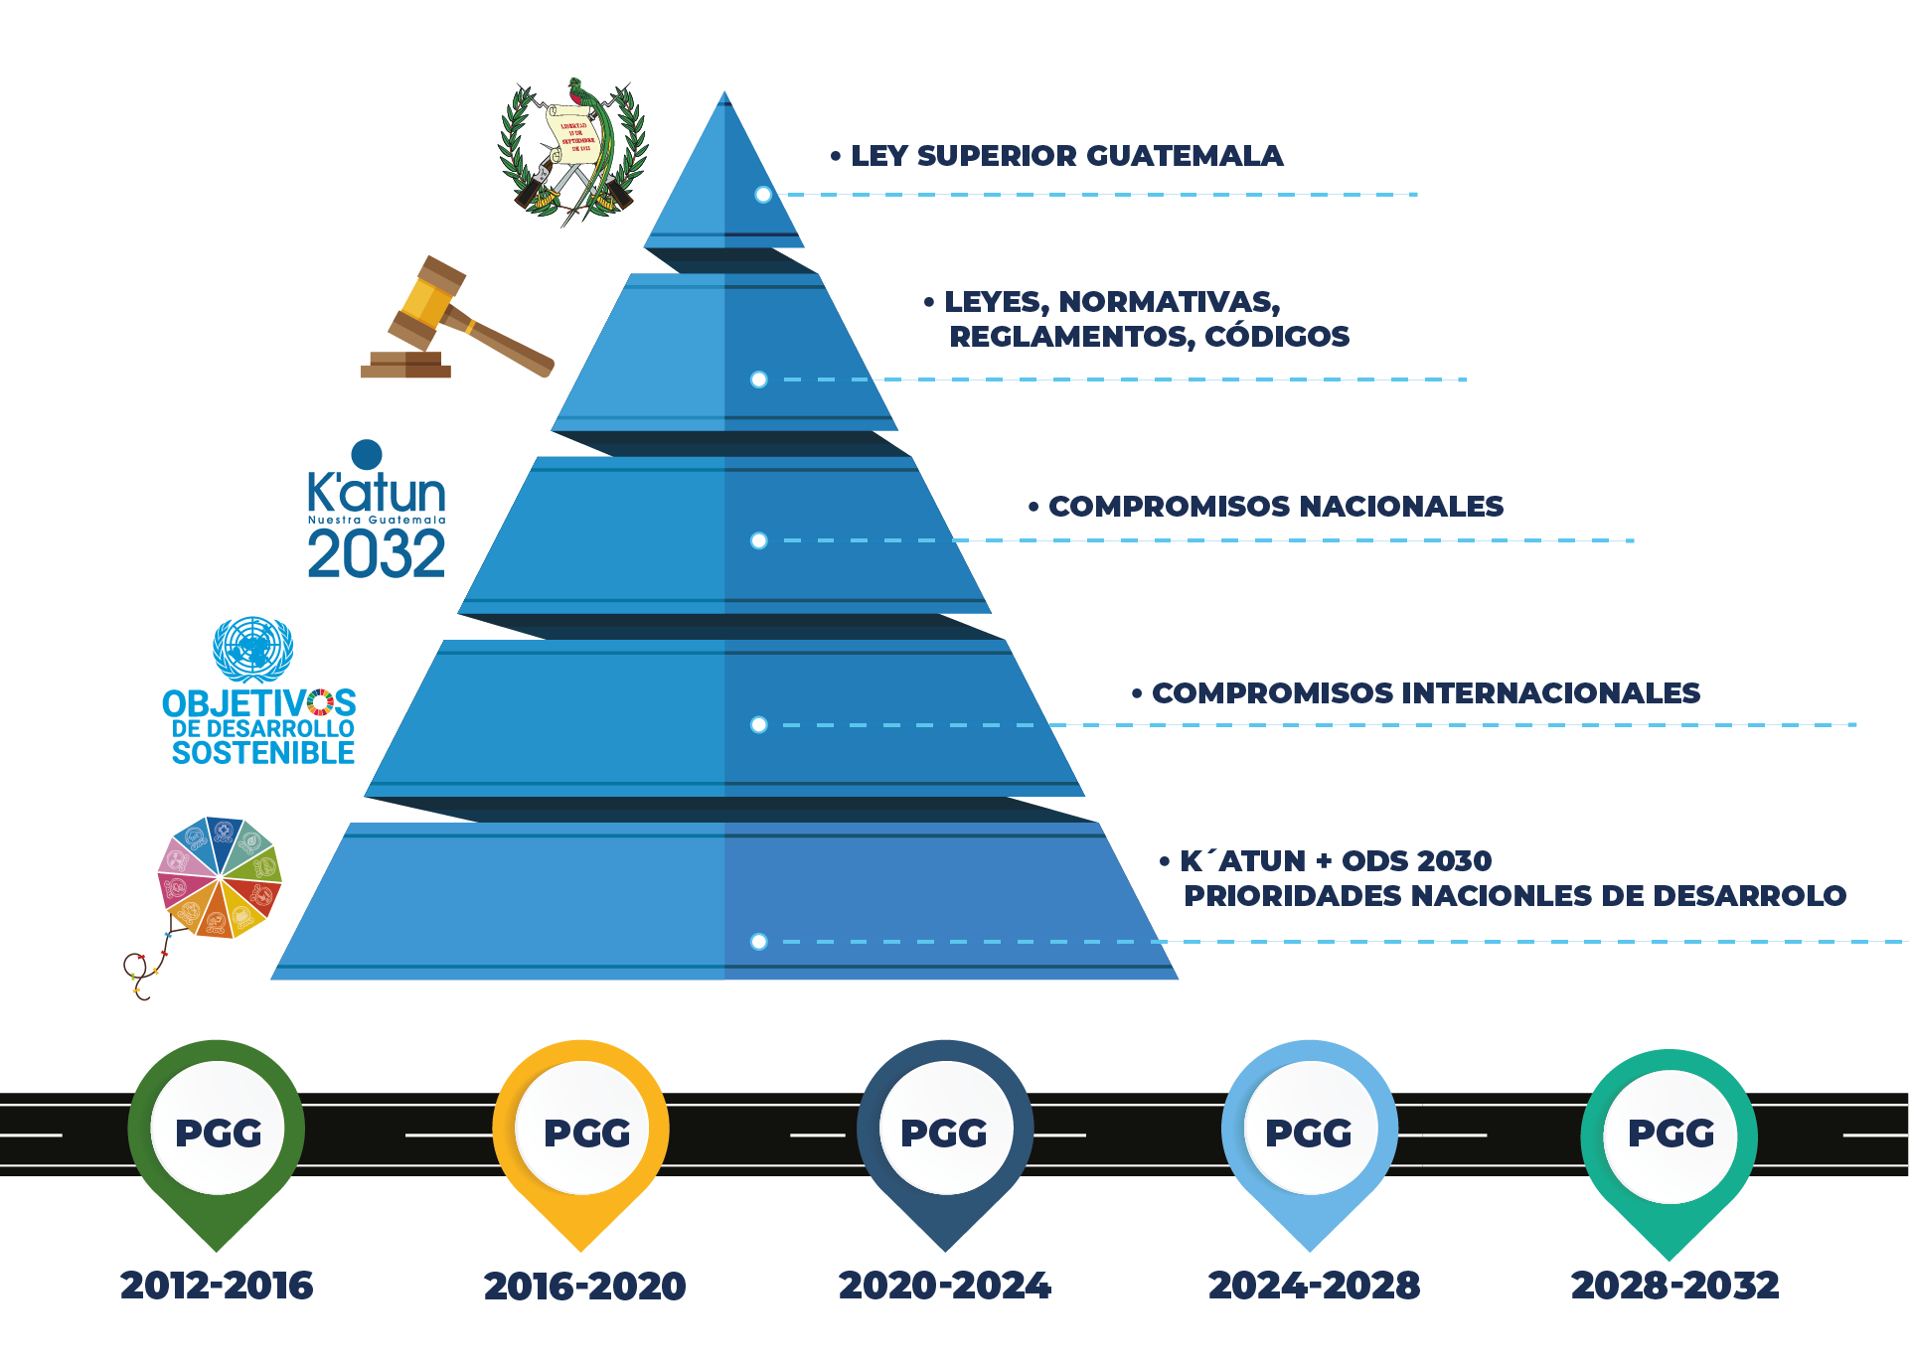
Normativa
del Sistema de Seguimiento y Evaluación

Slide 7
Nuestra Visión de un Sistema de Seguimiento y Evaluación
Red Nacional de Evaluadores
Plataforma virtual única
Kit de Seguimiento y Evaluación

Slide 8
Conocimientos y habilidades
para establecer y/o manejar un
sistema nacional de evaluación

Slide 9
Competencias y habilidades técnicas
Alianzas multilaterales:
Experiencias compartidas
Visión estratégica
Habilidades para
posicionamientos políticos
Experiencia en evaluación
Garantizar producción
vinculante a toma
de decisiones
Capacidad de articulación y trabajo interinstitucional
Flexibilidad/Adaptabilidad al contexto
Uso de TICs

Slide 10
GUATEMALA:
Experiencia INCE y proyecto piloto con OVE/BID
2ª. Parte

Slide 11
INCE-GUATEMALA
1era participación del país en 2021, iniciativa liderada por el Instituto Alemán de Evaluación (DEval) y el Programa Mundial de Alimentos (PMA).
Participación de 14 instituciones a nivel nacional (6 públicas y 8 no gubernamentales)
Logro: Visión integral del sistema de seguimiento y evaluación
1er. Encuentro con evaluadores de otras instituciones

Slide 12
Proyecto piloto con OVE-BID
01
70 funcionarios públicos capacitados
BASE: Diagnóstico
del INCE
Desarrollo de lineamientos metodológicos para evaluación
Lineamientos metodológicos
de evaluación
02
Se inició con la Prioridad de Salud
Generación de información estratégica para continuar fortaleciendo el sistema de seguimiento y evaluación
03
Documento de enfoque
Documento de enfoque sobre cómo abordar la evaluación, servirá de guía para las demás prioridades nacionales.
Primer curso
04
Creación de una red de funcionarios públicos que trabajan en temas de evaluación que hablan un mismo lenguaje y que comparten experiencias
“Herramientas prácticas de planeación, seguimiento y evaluación”

Slide 13
Desafíos y soluciones para fomentar y mantener el nivel de capacidades instaladas
3ª. Parte

Slide 14
DESAFÍOS
Ausencia de un Plan Nacional de Evaluación
Presupuesto y recursos limitados
Alta rotación de personal calificado y especializado
Ausencia de contrapartes institucionales en temas de S&E
Poca vinculación con TIC
Perfiles capacitados se van al sector privado.
Homologar herramientas y metodologías de evaluación
Poco personal profesionalizado

Slide 15
SOLUCIONES
Elaboración de un Plan Nacional de Evaluación
Presupuesto y recursos destinados a S&E
Personal calificado y especializado con poca rotación
Creación de oficinas institucionales especializadas en temas de S&E
Uso de las TIC para innovación
Incentivos laborales para garantizar los mejores perfiles
Capacitaciones y kit de herramientas comunes a usar
Cantidad de recurso humano acorde a las necesidades del Sistema de S&E

Slide 16
Te invitamos a conocer más sobre las Prioridades Nacionales de Desarrollo en nuestra página

